Slide 1
«Професійні захворювання, викликані дією хімічних речовин»
Тиждень екологічного виховання.
Виховний захід на тему:
Підготувала викладач: М.В. Гардаш

Slide 2
«групою ризику» лікарі зазвичай називають коло осіб певного віку, професій, соціального статусу, які потенційно схильні до виникнення або розвитку того чи іншого захворювання.

Slide 3
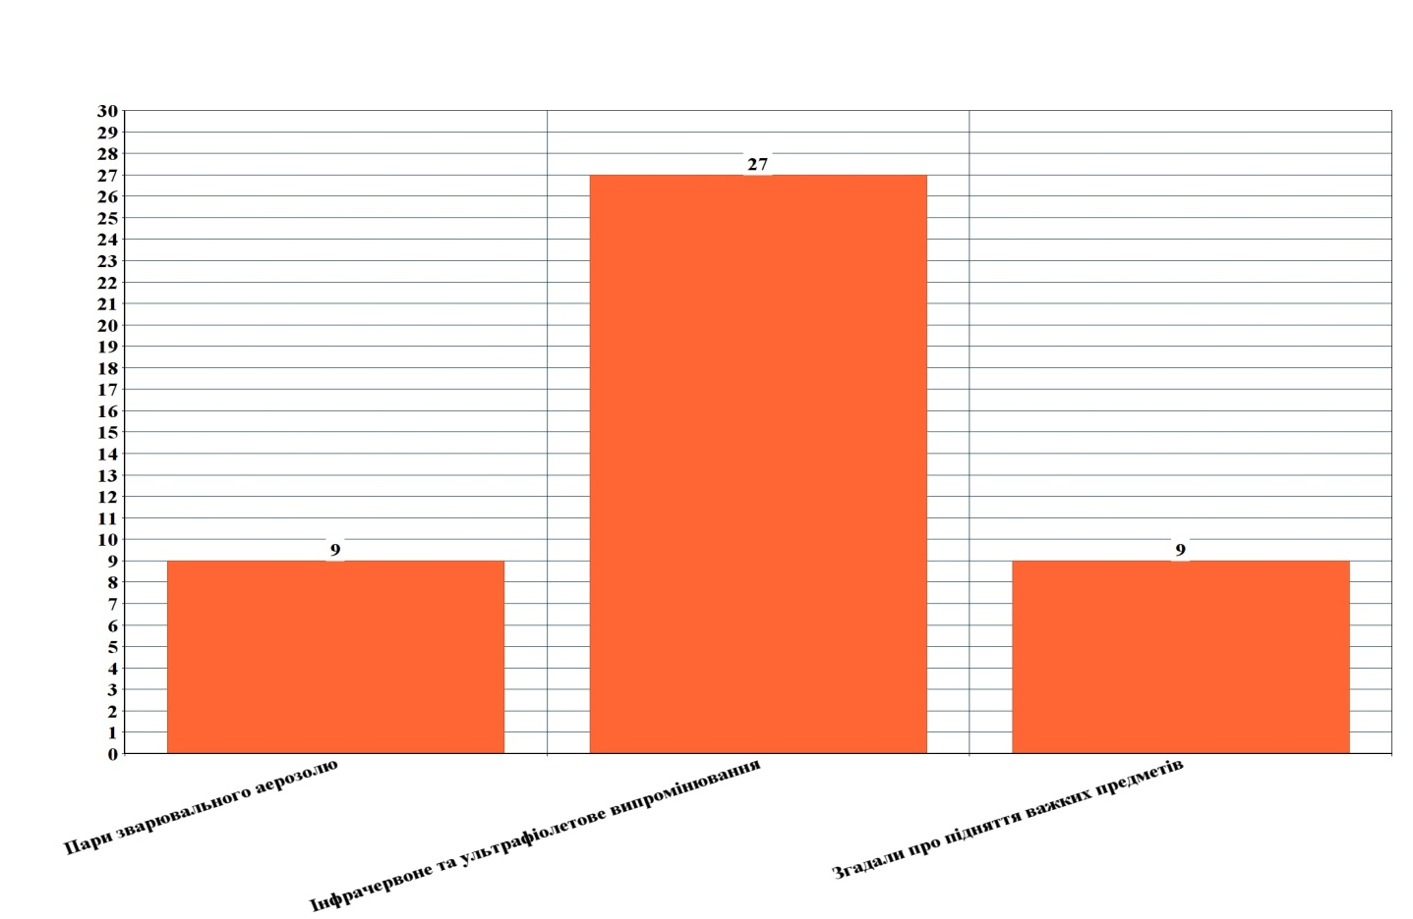
Які шкідливі фактори діють на зварника під час роботи? Опитано 30 учнів. Отримані наступні відповіді:

Slide 4
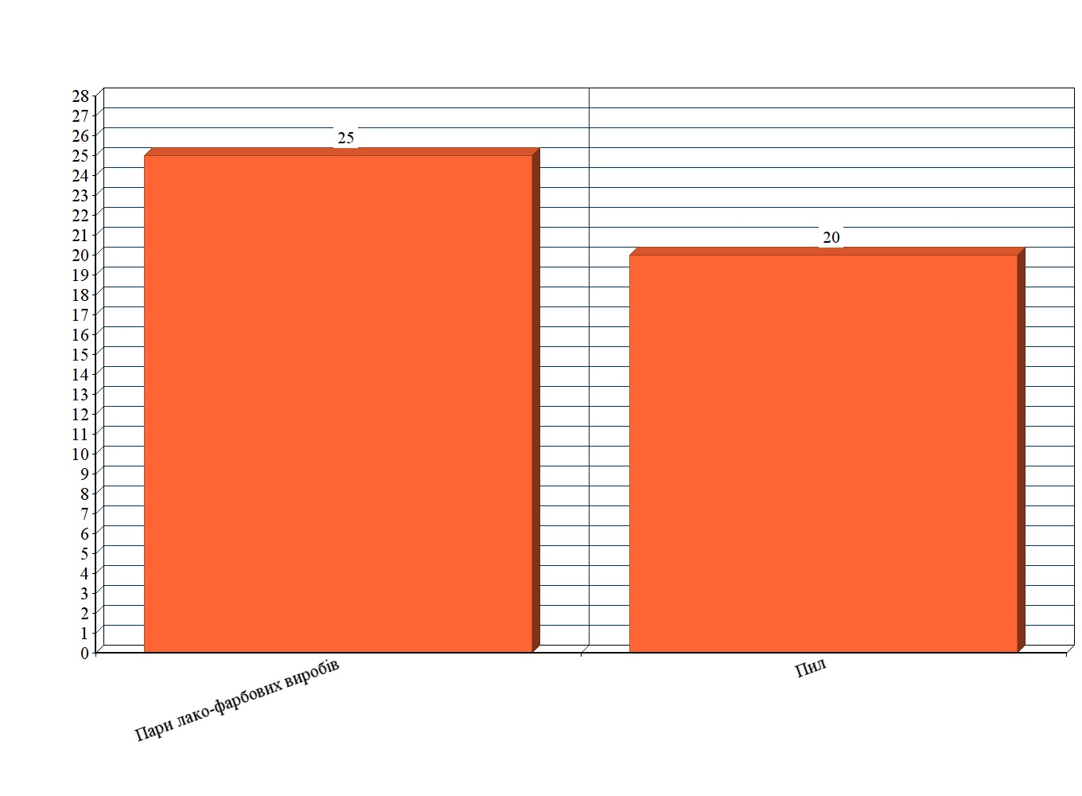
Які шкідливі фактори діють на будівельника під час роботи? Опитано 28 учнів.

Slide 5
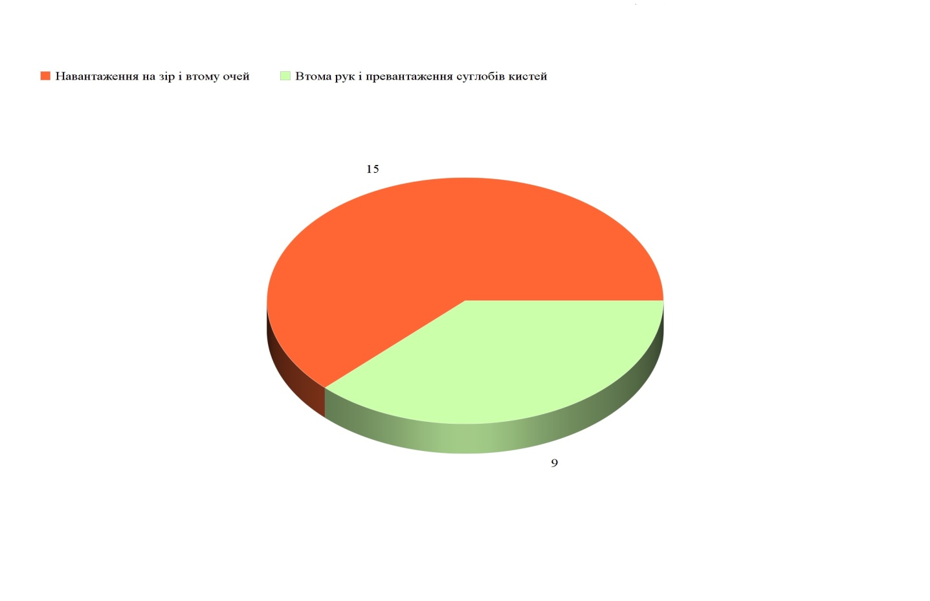
Які шкідливі фактори діють на оператора комп’ютерного набору під час роботи? Опитано 24 учня.

Slide 6
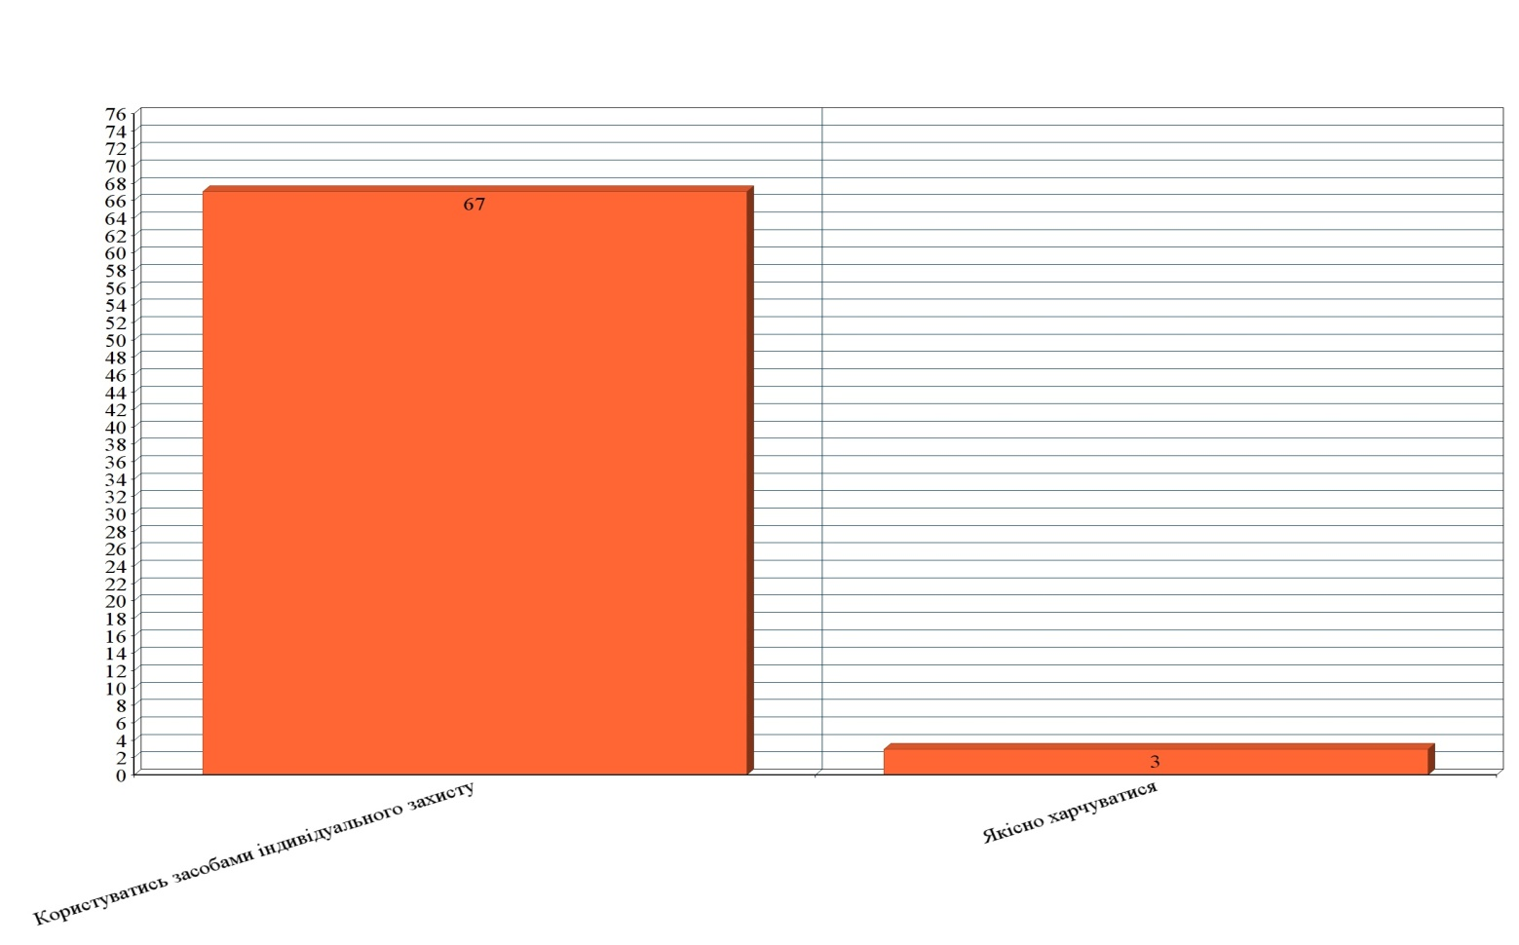
Як запобігти професійному захворюванню? Опитано 70 респондентів.

Slide 7
Усний випуск екологічного журналу «Екологія людини».

Slide 8
Найбільш частими професійними захворюваннями зварників і малярів-штукатурів є:
• пиловий бронхіт;
• пневмоконіоз (захворювання легень в наслідок вдихання пилу);
• бронхіальна астма;
• професійна екзема;
• нейротоксикоз (інтоксикація марганцем).
• алергічні захворювання
У операторів комп'ютерного набору, які працюють в друкарнях, можуть виявлятися алергії і легкі інтоксикації розчинниками.

Slide 9
Закон України «Про охорону праці»
Забов’язує роботодавця створити службу охорони праці

Slide 10
На службу охорони праці покладаються багато завдань, одне з яких:
організація проведення профілактичних заходів, спрямованих на усунення шкідливих і небезпечних виробничих факторів, запобігання нещасним випадкам, професійним захворюванням та іншим випадкам загрози життю або здоров'ю працівників

Slide 11
Для виконання передбачених законодавством завдань органи охорони праці на підприємстві:
розробляють спільно з іншими підрозділами комплексні заходи, плани, програми з поліпшення умов праці, запобігання виробничому травматизму і професійних захворювань

Slide 12
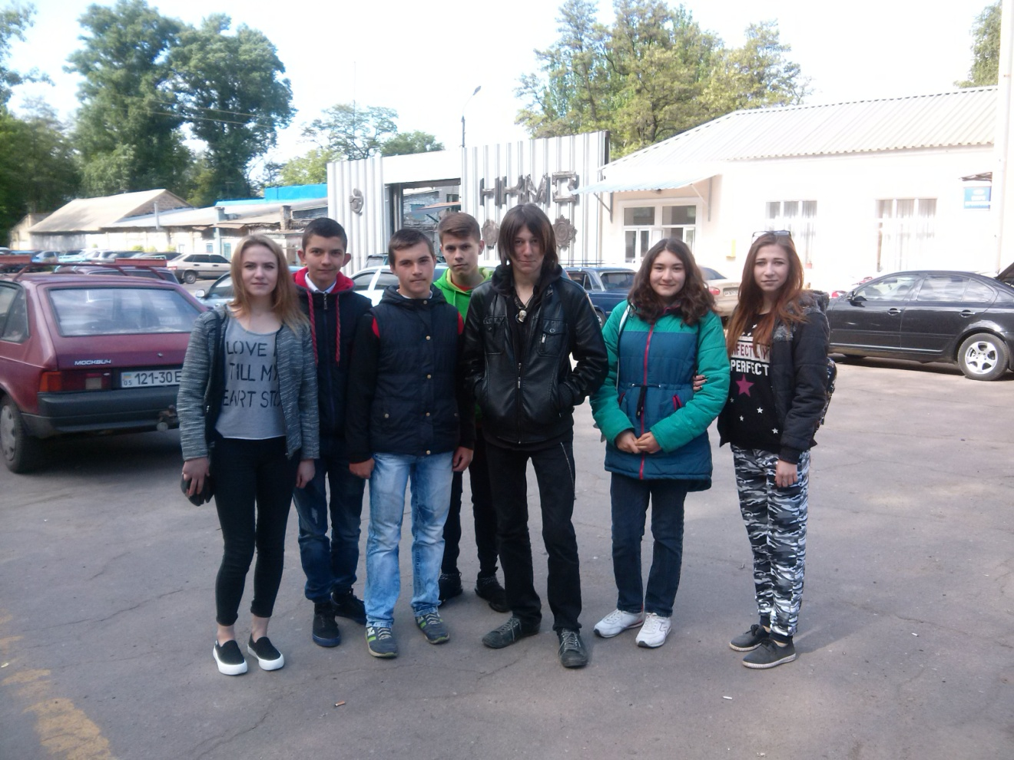
Екскурсія на ПАО “НКМЗ”

Slide 13
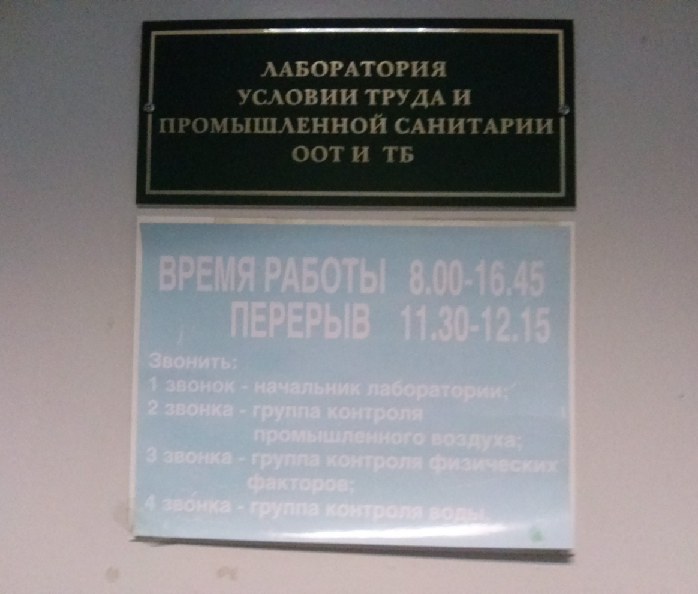

Slide 14
Небезпечні хімічні речовини– це речовини, які при розливі або викиданні забруднюють довкілля і можуть спричинити ураження чи загибель людей, рослин і тварин.

Slide 15
Небезпечні хімічні речовини поділяються на
— загальнотоксичні(ртуть, вуглець оксид, толуол, анілін);
— подразнюючі (хлор, аміак, сірководень, озон); '
-— сенсибілізуючі (альдегіди, розчинники та лаки на основі нітросполук);
— канцерогенні (ароматичні вуглеводні, аміносполуки, азбест);
мутагенні (свинець, радіоактивні речовини, формальдегід);
— що впливають на репродуктивну функцію
(бензол, свинець, марганець, нікотин).

Slide 16
У системі стандартів безпеки праці за ступенем дії на організм людини небезпечні хімічні речовини поділяються на чотири класи небезпеки:
I - надзвичайно небезпечні;
II – високонебезпечні;
III - помірно небезпечні;
IV - малонебезпечні речовини.

Slide 17
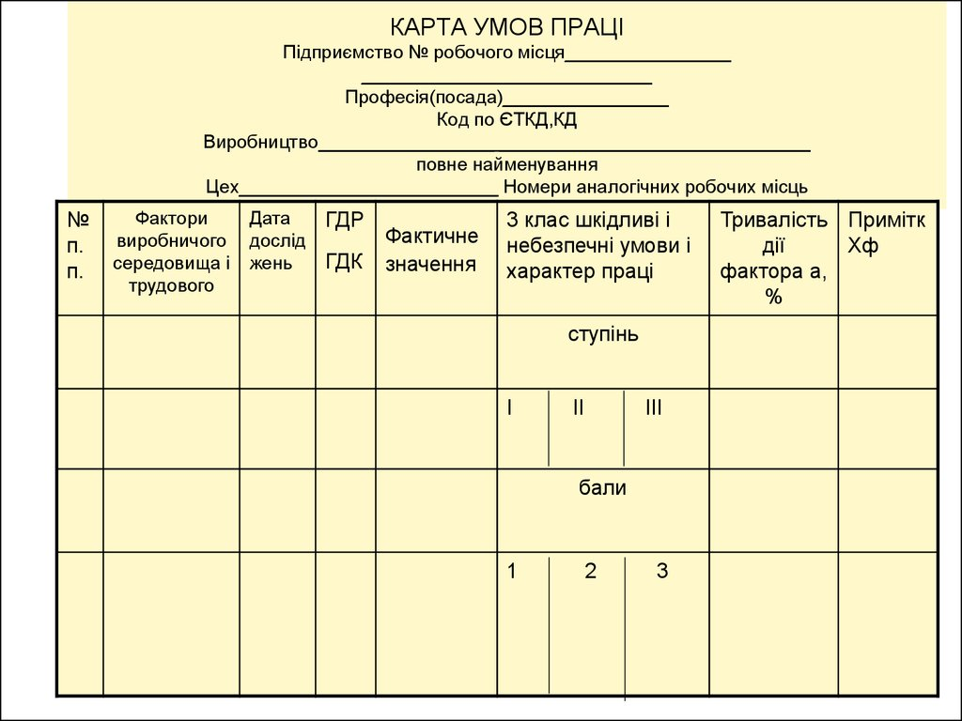

Slide 18
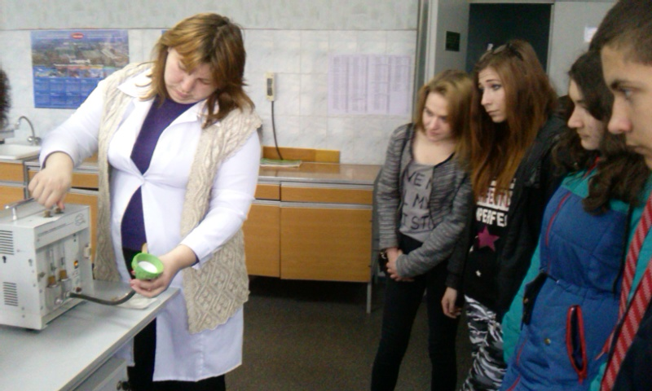

Slide 19
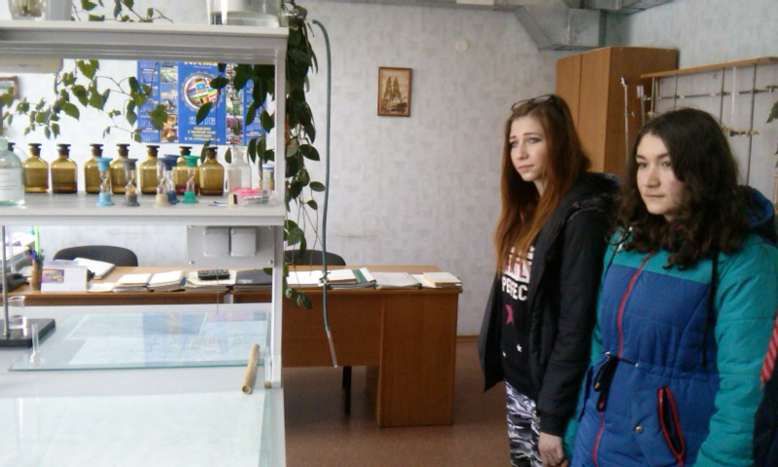

Slide 20
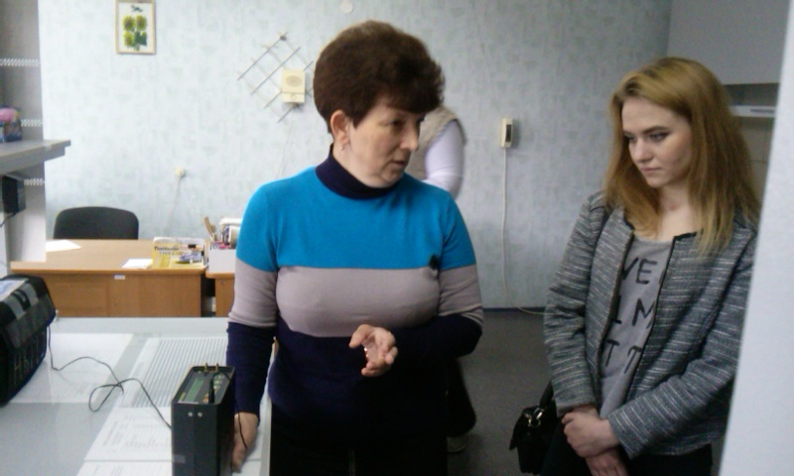

Slide 21
Рубрика “Дискусійний клуб”
Як же мінімізувати шкідливий вплив хімічних речовин?

